Slide 1
Муниципальное казенное дошкольное образовательное учреждение -детский сад комбинированного вида №3 Барабинского района
«Здоровым быть здорово!» Детский проект по здоровьесбережению
Воспитатели :Н.И.Галинова
М.М.Шлыкова

Slide 2
ПАСПОРТ ПРОЕКТА
Вид проекта: познавательно – творческий, групповой.
Инициаторы проекта: дети, педагоги.
Срок реализации: краткосрочный
Участники проекта: дети средней группы (4-5 лет), воспитатели, родители воспитанников, музыкальный руководитель
Приоритетная образовательная область: «Физическое развитие», «Познавательное развитие»

Slide 3
Цели проекта: «Детская цель» «Педагогическая цель» | - Узнать о том, что такое здоровый образ жизни - Создание условий для формирования у детей элементарных представлений о здоровом образе жизни, потребности в двигательной активности .
Задачи проекта: | - Расширить и закрепить знания детей о здоровом образе жизни. -способствовать развитию интереса к участию в подвижных и спортивных играх и физическим упражнениям, применять полученные знания в разных формах деятельности. Обогащать знания детей о витаминах и продуктах питания и их полезных свойствах - Активизировать совместную деятельность родителей и детей по внедрению проекта.
Гипотеза | Для педагога. Освоение проектного метода повысит качество работы с детьми. Для детей. В ходе реализации проекта у детей будут сформированы представления о ЗОЖ, ; научатся отражать свои впечатления в продуктивной деятельности; повысится уровень физического и познавательного развития. Для родителей. Установление партнерских отношений между педагогами и родителями в совместной организации жизни группы.

Slide 4
Мониторинг проекта

Slide 5
Ресурсное обеспечение проекта.

Slide 6
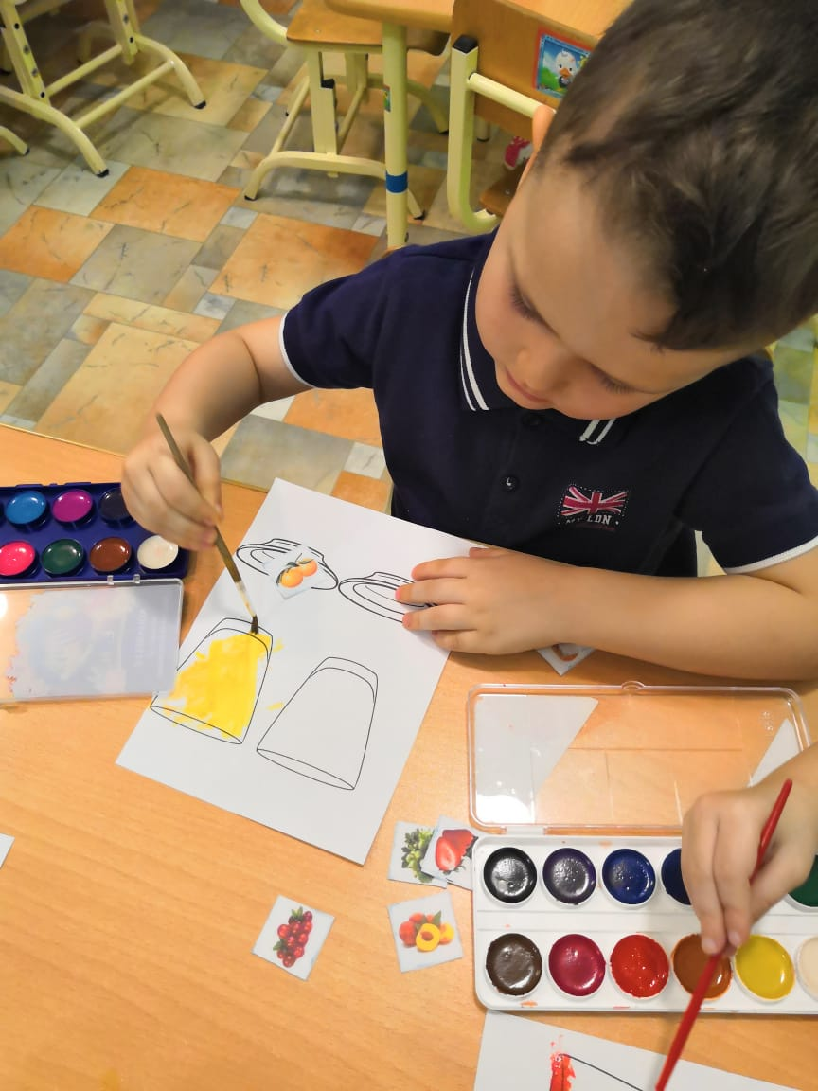
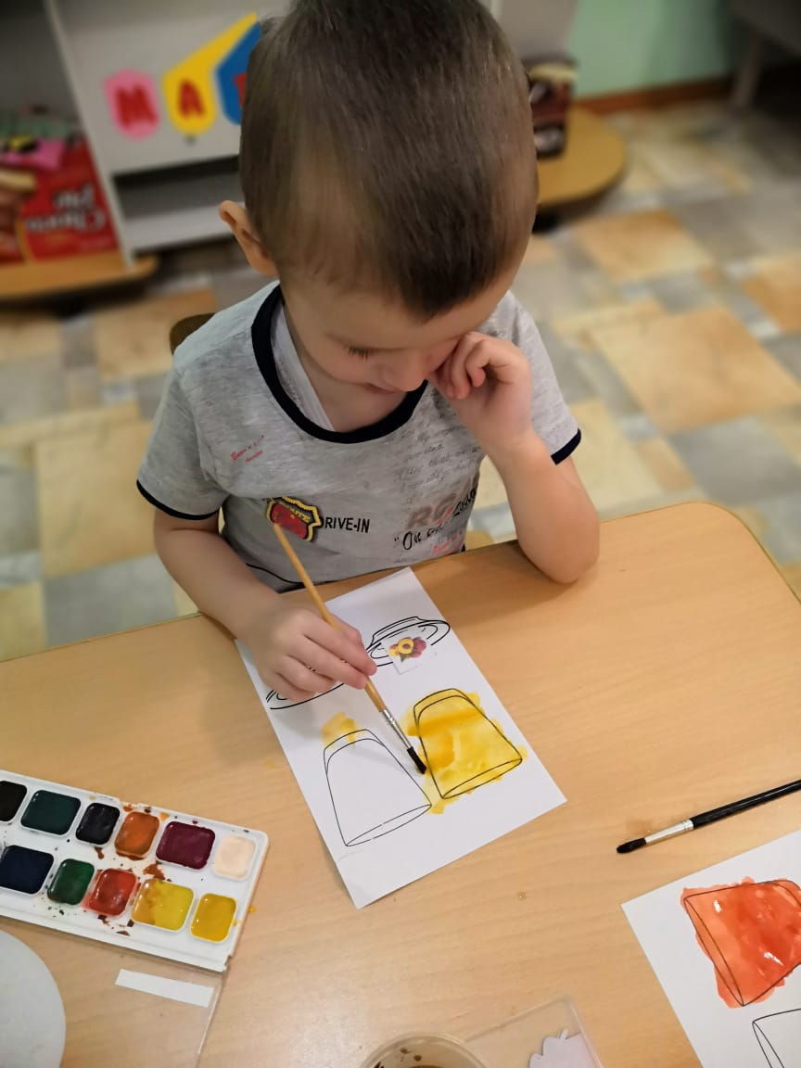
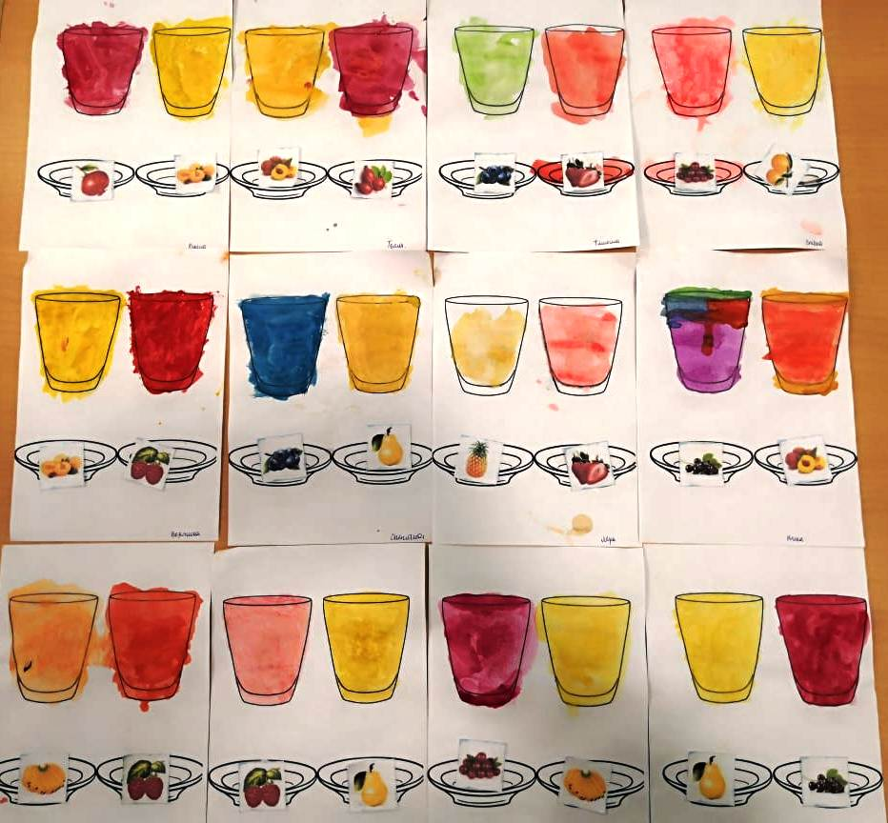

Slide 7
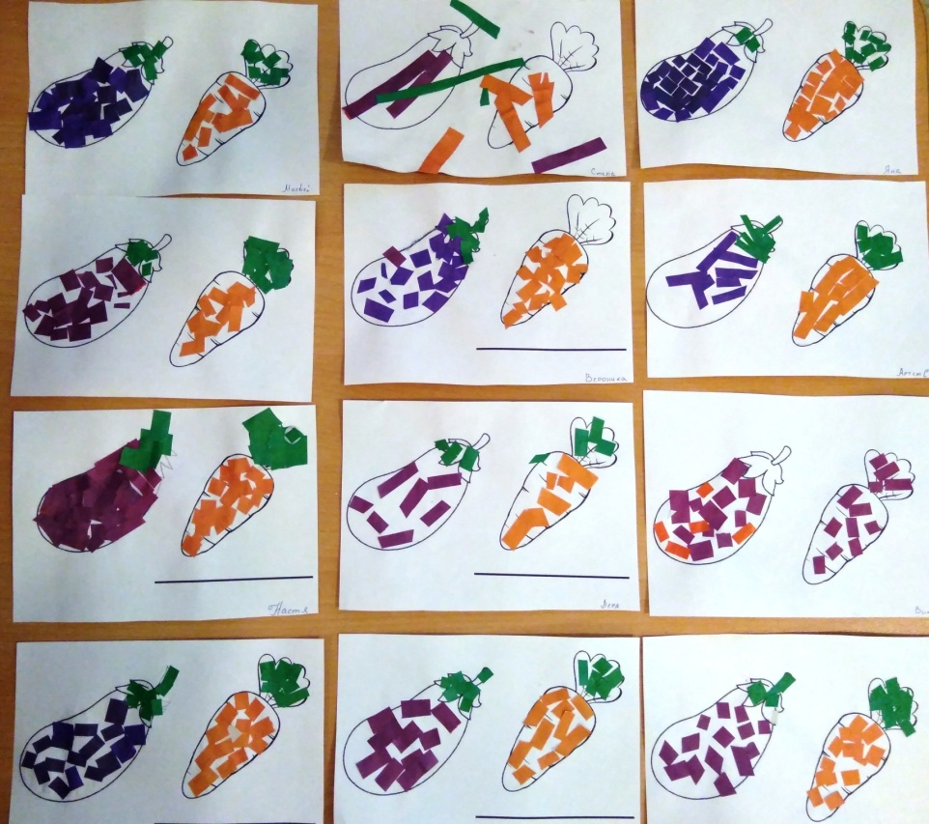
Аппликация «Овощи»

Slide 8
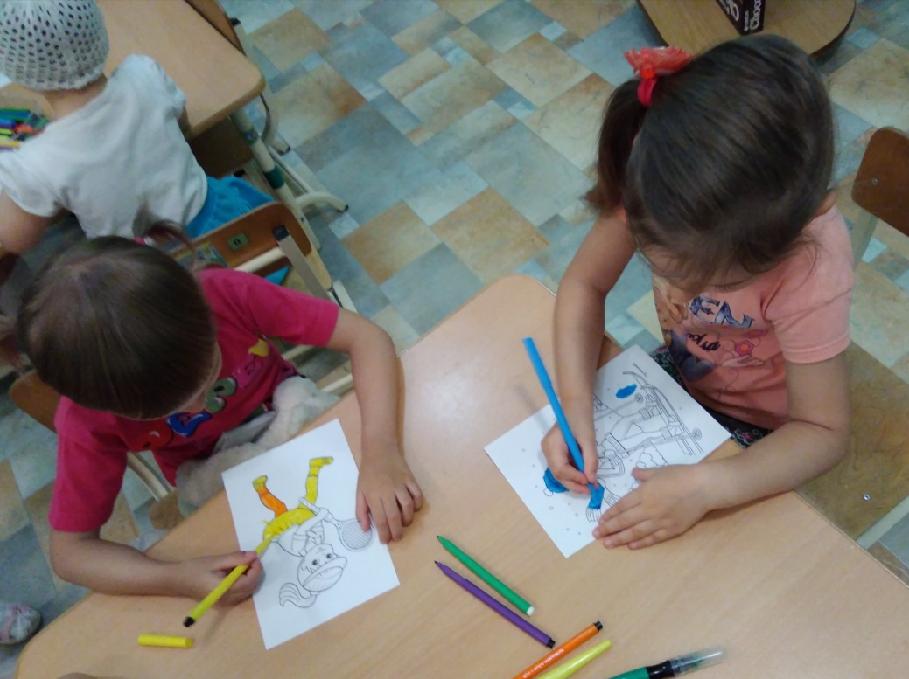
Тематические раскраски

Slide 9
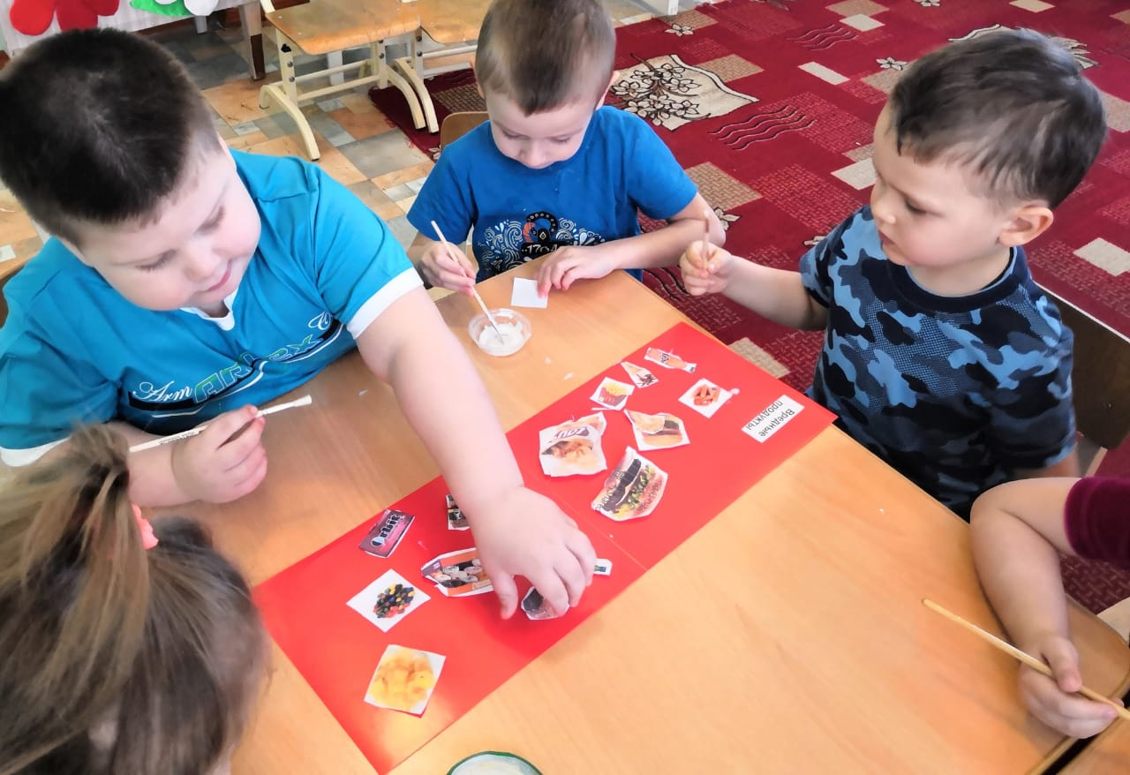
« Коллажи вредные продукты и полезные продукты»

Slide 10
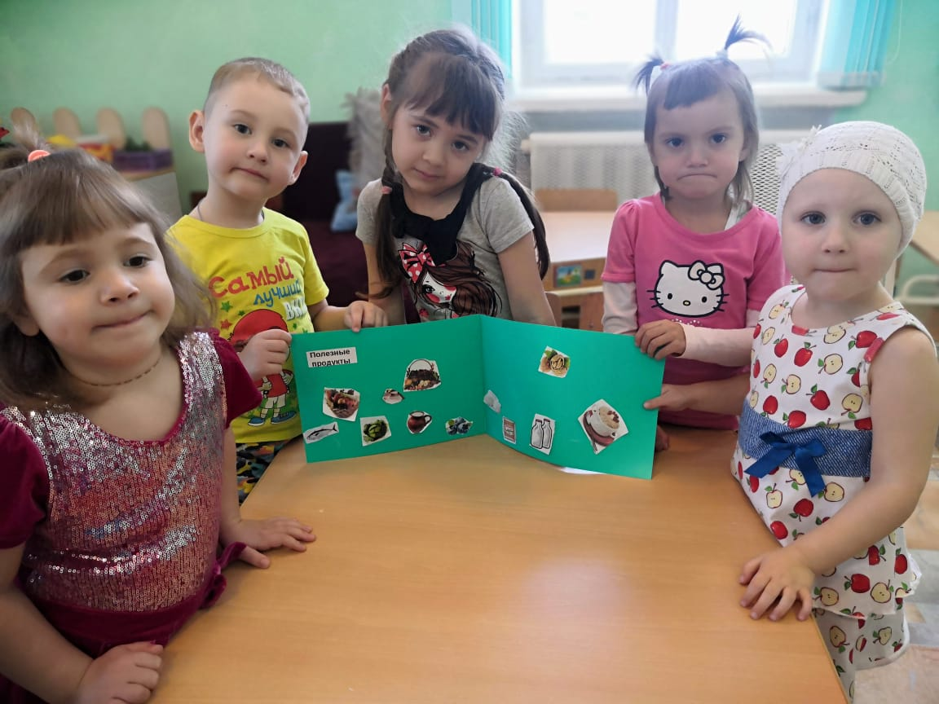

Slide 11
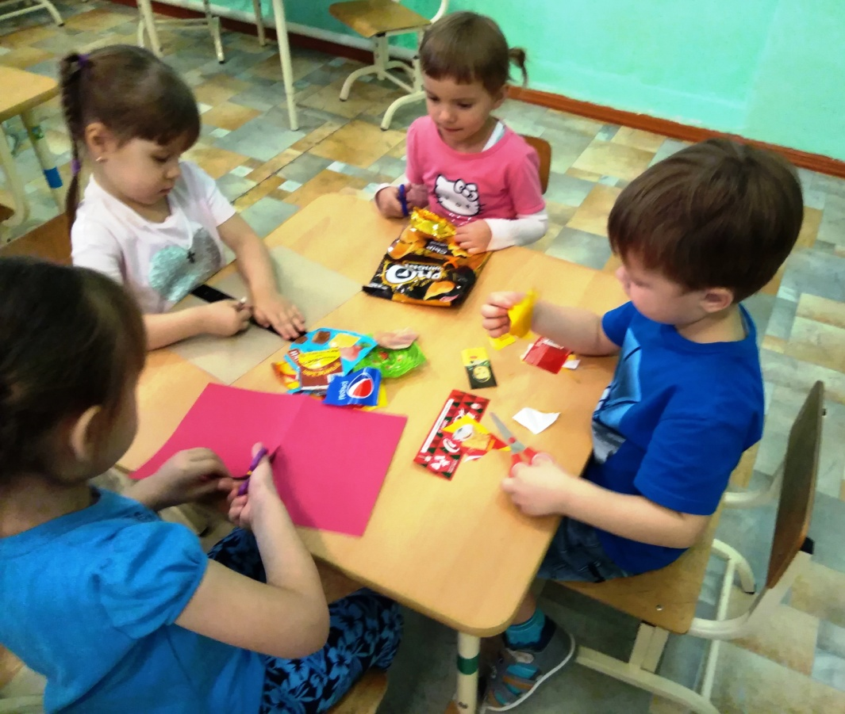
Изготавливаем книжку о вредной и полезной пищи

Slide 12
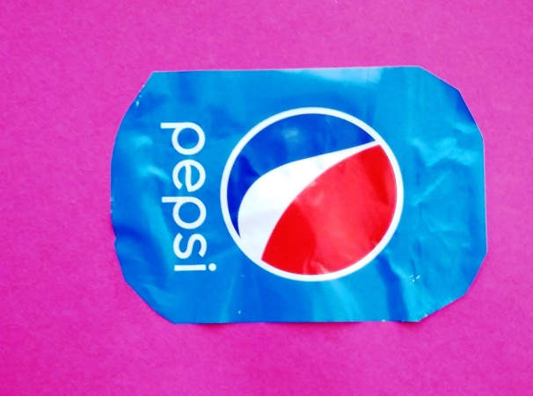
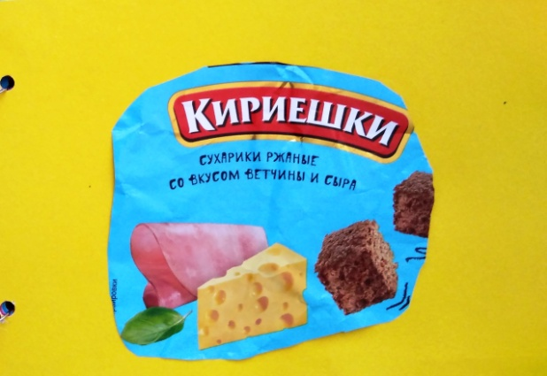
«Вместе весело читать»

Slide 13
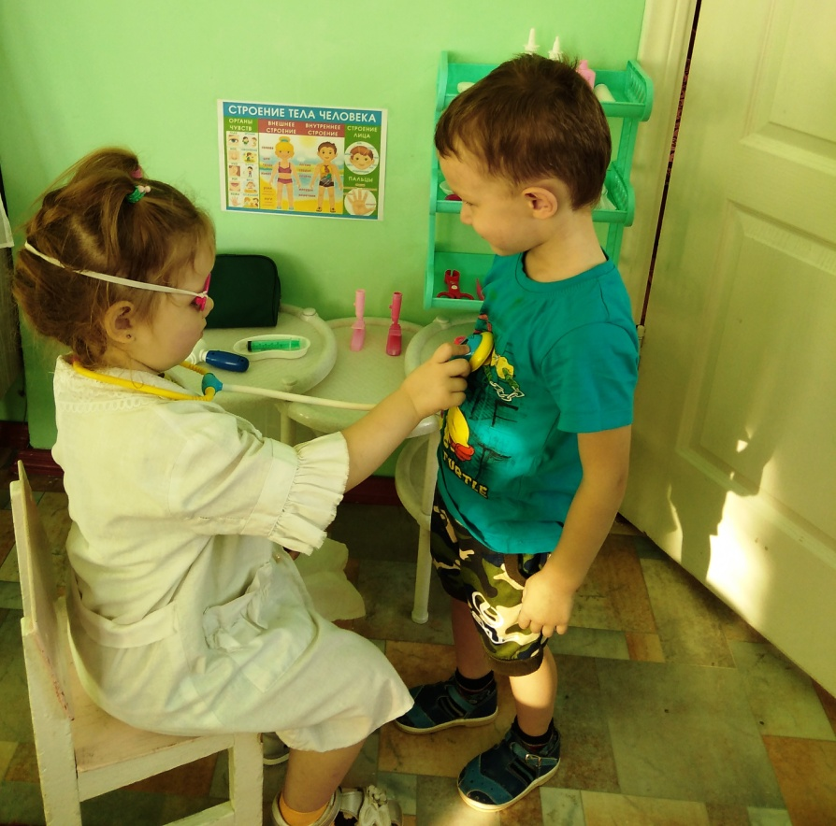
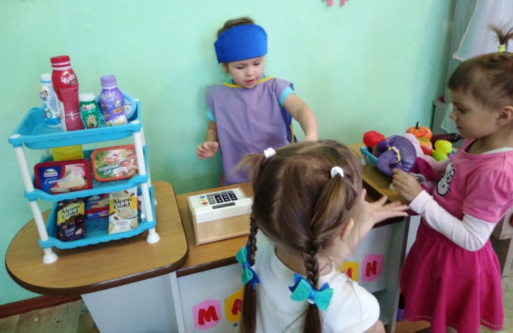
Сюжетно-ролевые игры

Slide 14
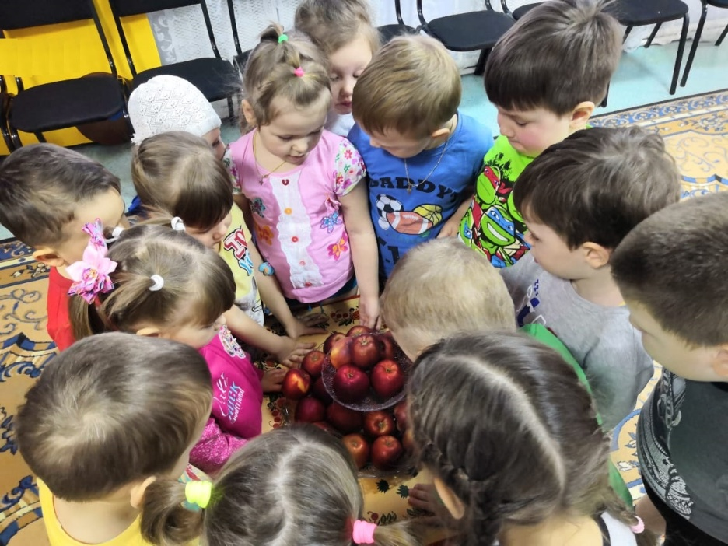
«Дегустации»

Slide 15
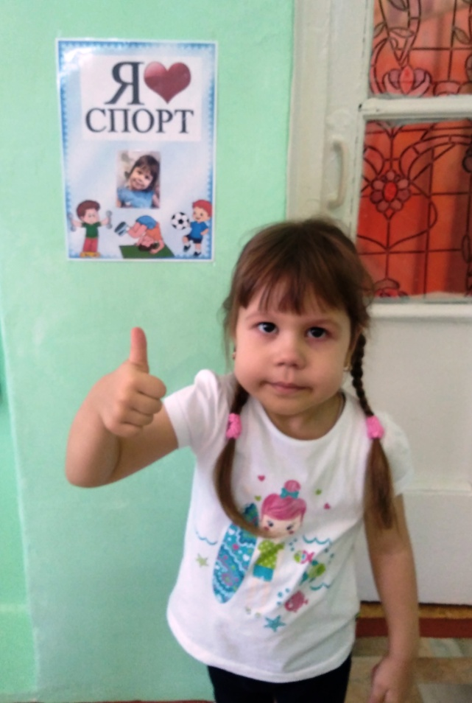
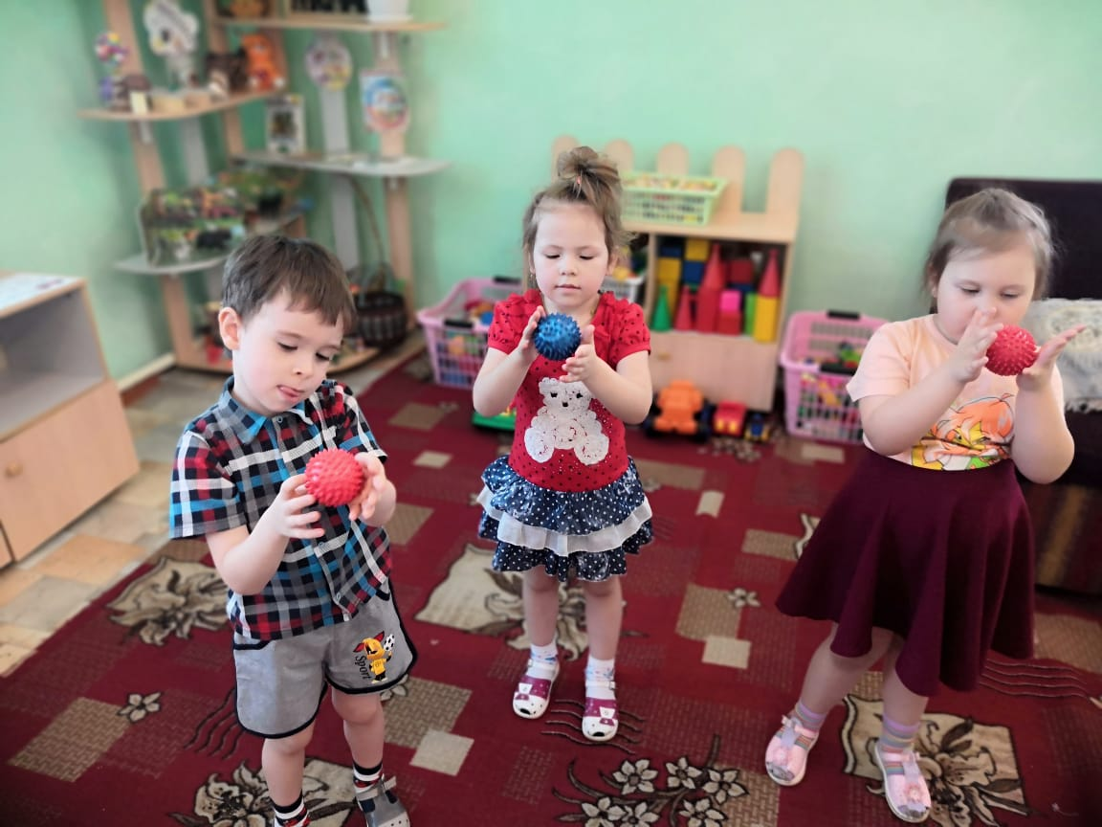
Спорт- минутки
Главный по спорту

Slide 16
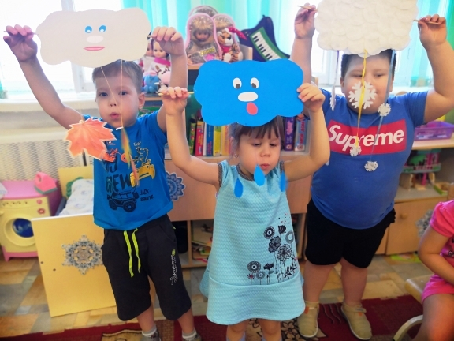
Гимнастика после сна Гимнастика дыхательная

Slide 17
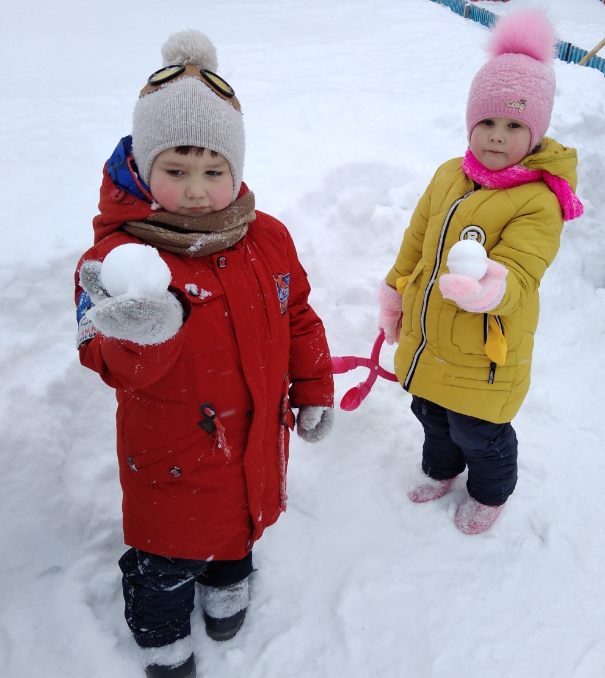
Прогулка «Снежная мастерская» Лепим снежки

Slide 18
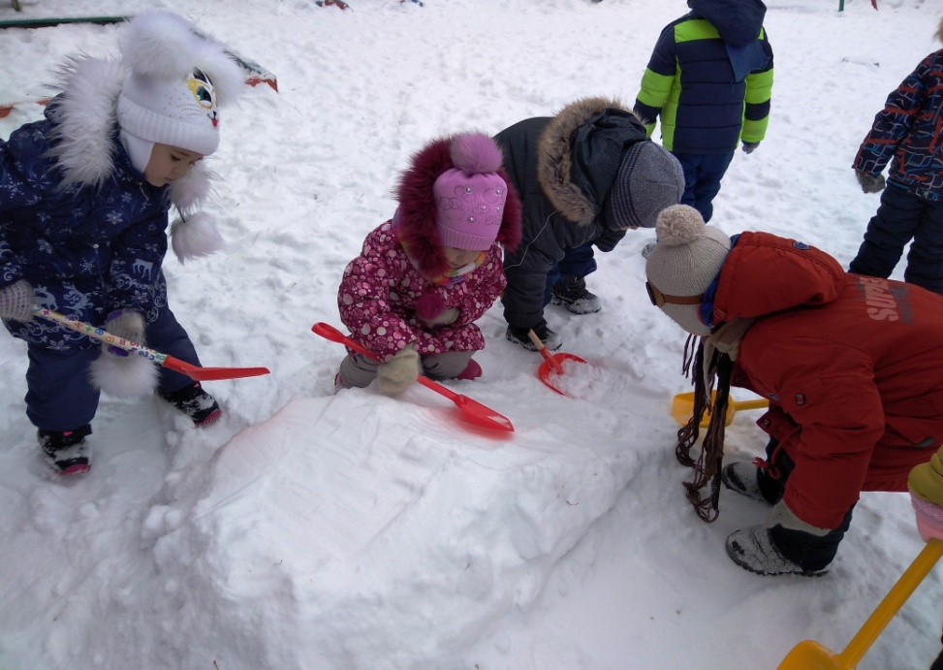
«Строим горку» на прогулке

Slide 19
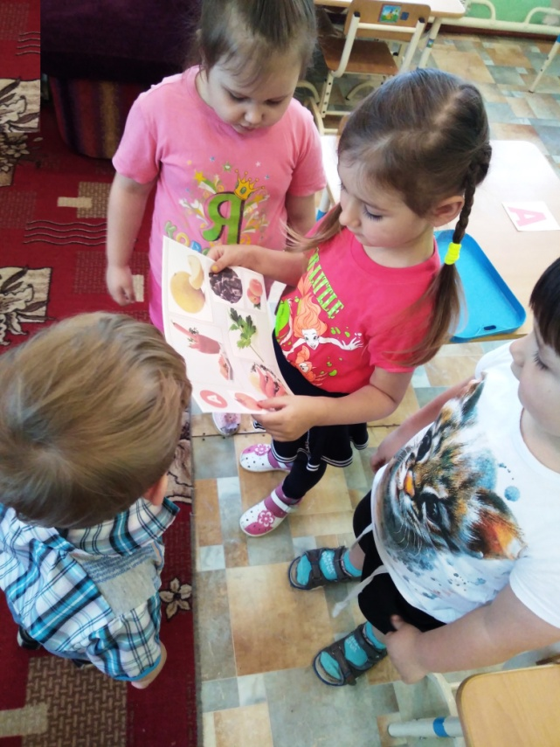
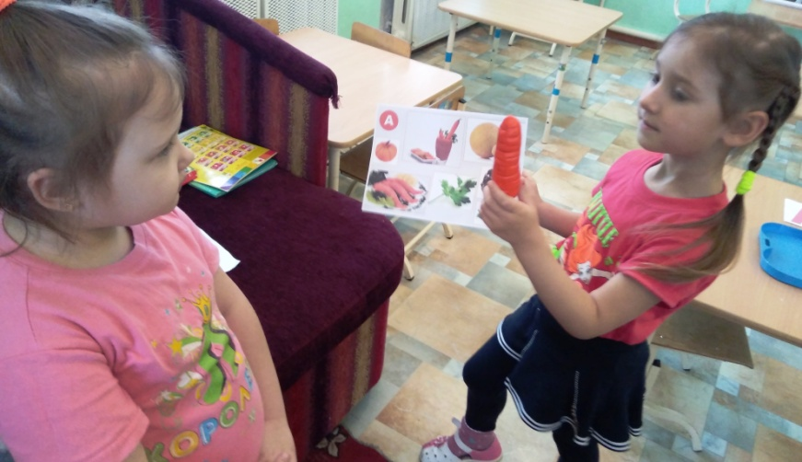
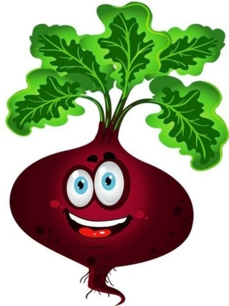
Квест « Витамины в овощах и фруктах»

Slide 20
Проект «Холодильник»

Slide 21
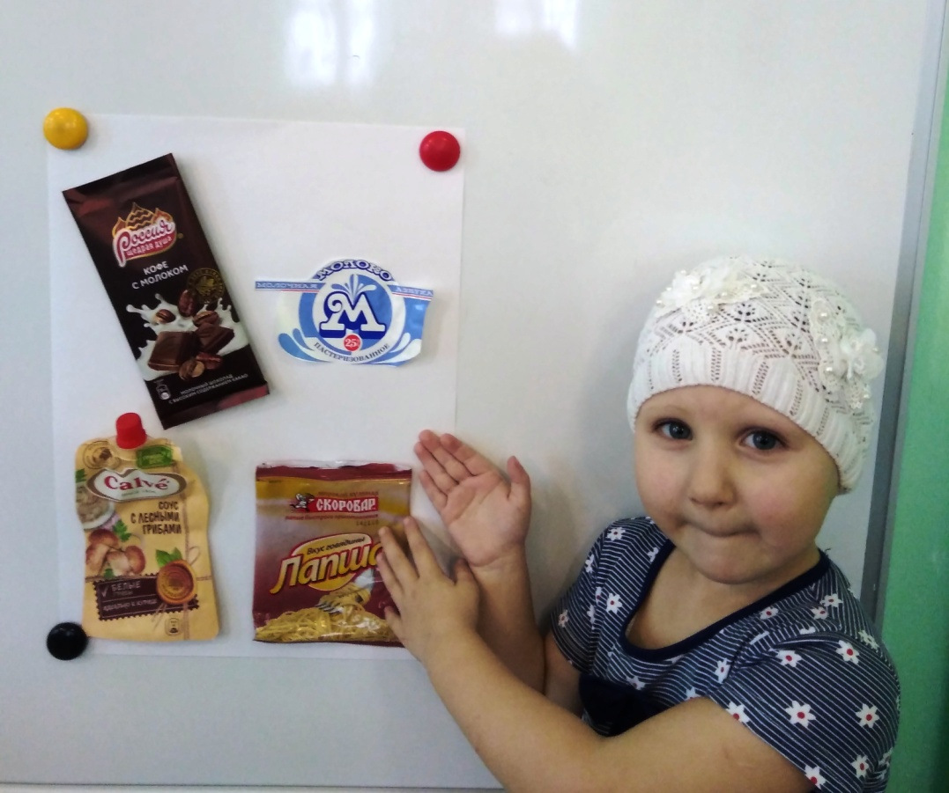

Slide 22
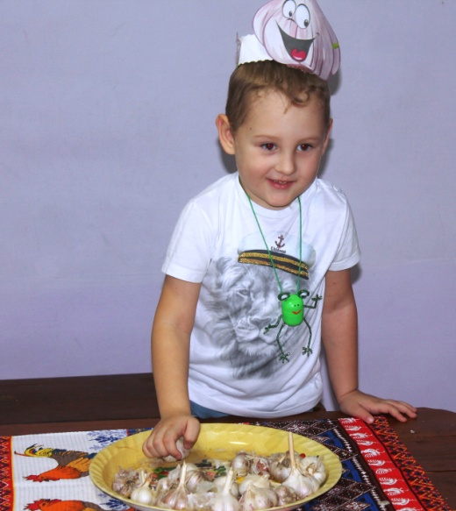
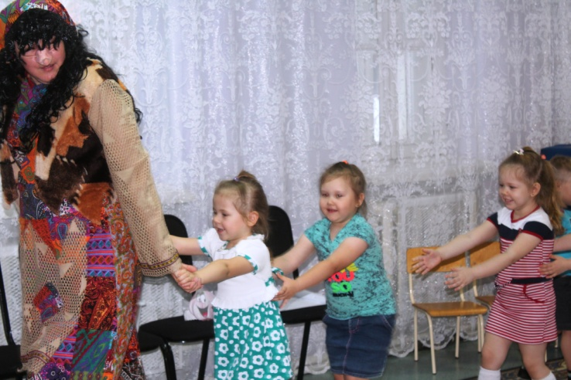
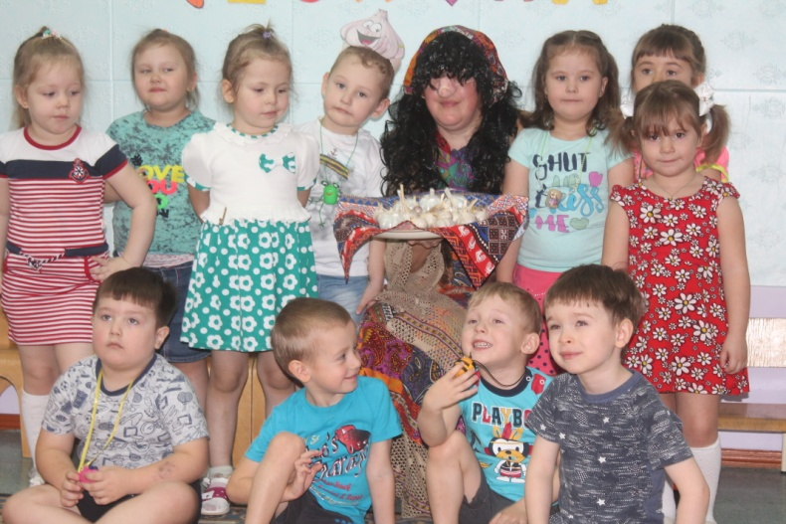
Праздник чеснока

Slide 23
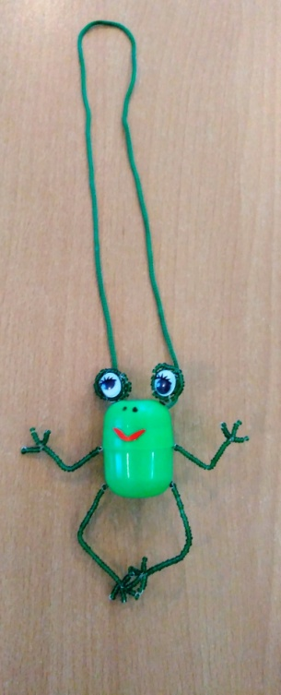
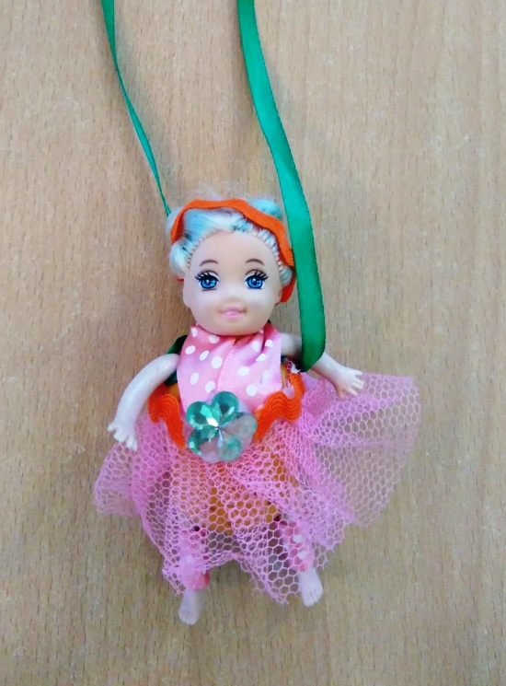
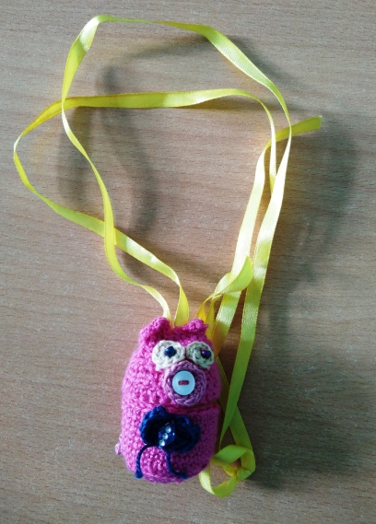
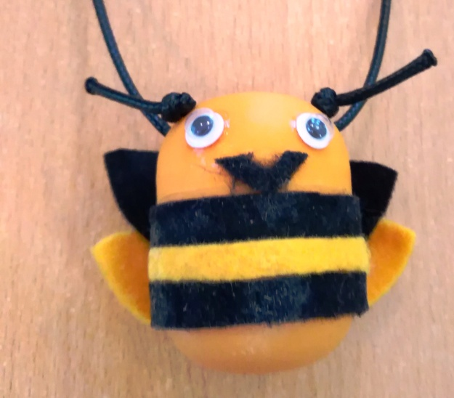
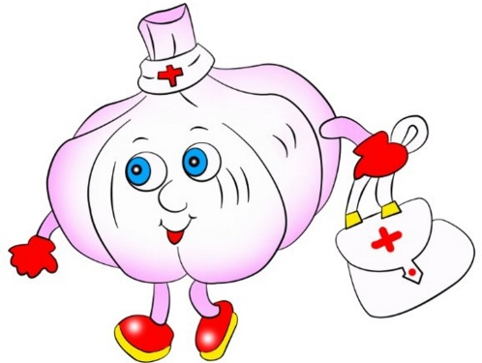
Конкурс чесночных кулонов

Slide 24
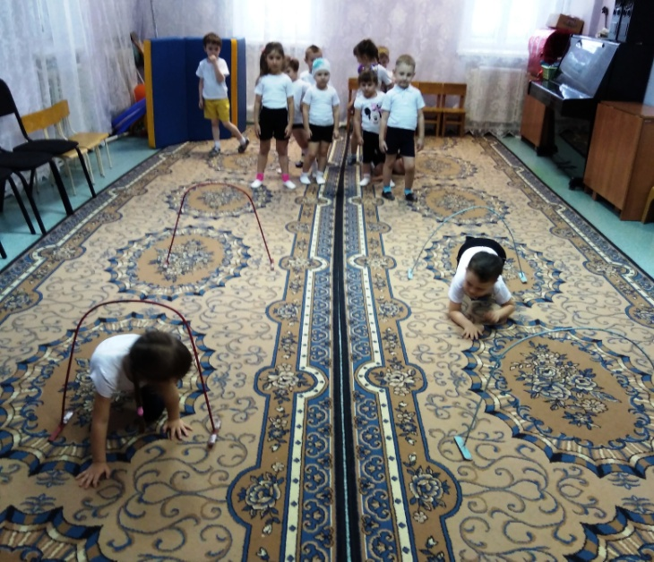
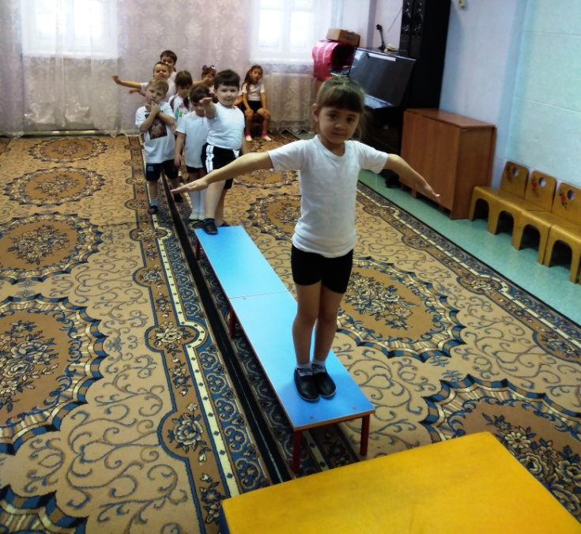
Спартакиада «Я люблю спорт»

Slide 25
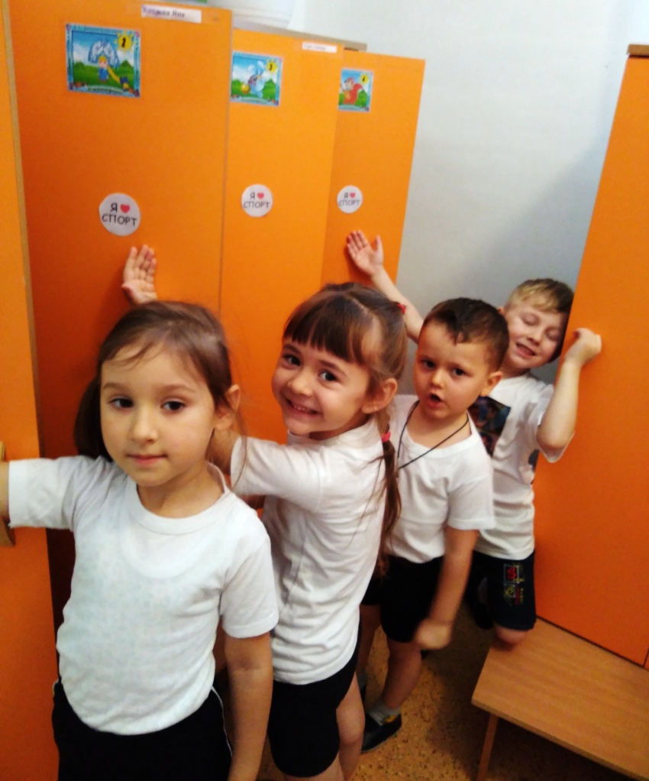

Slide 26
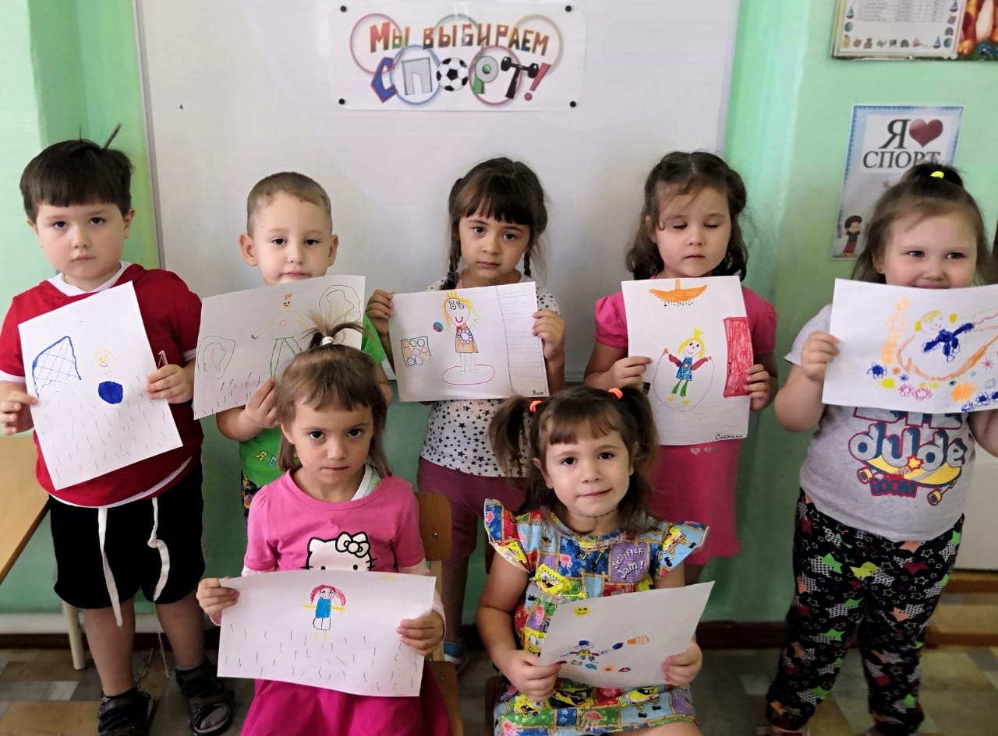

Slide 27
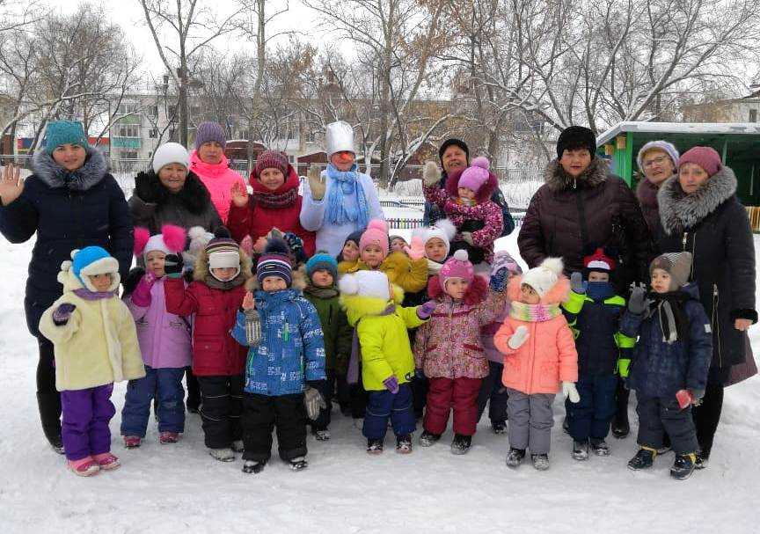
Зимняя прогулка с родителями

Slide 28
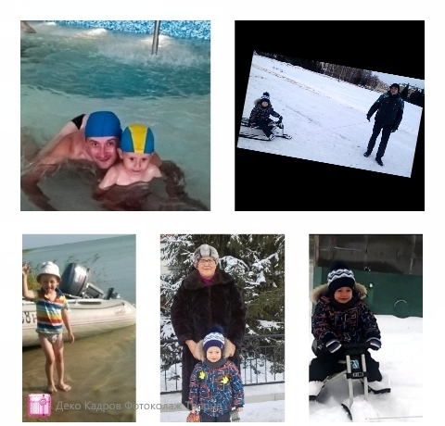
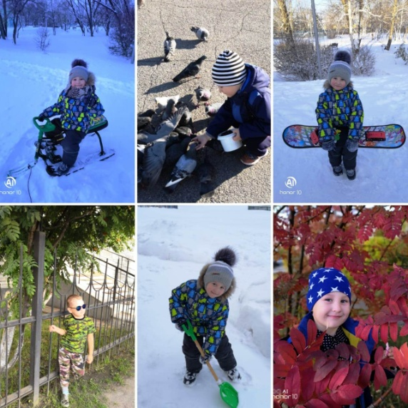
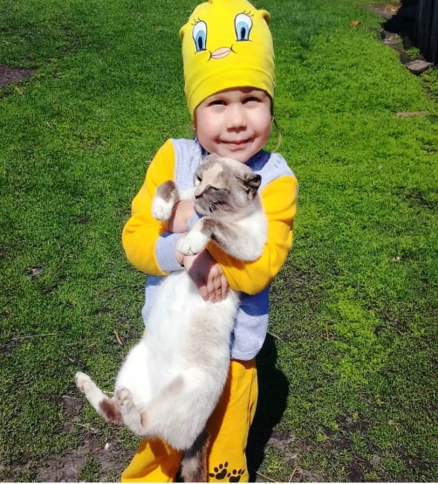
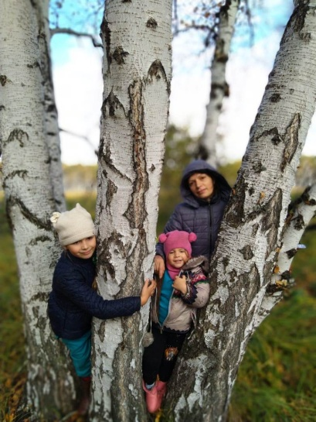
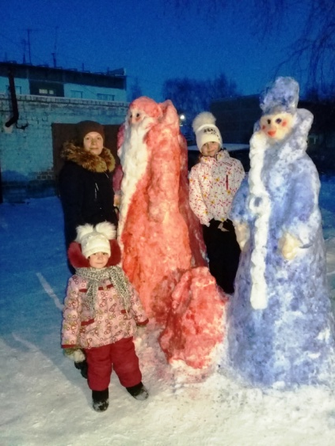
Фотоконкурс «Вместе весело гулять»

Slide 29
Стенгазета «Здоровая семья- здоровый ребёнок»

Slide 30
Перспективы развития проекта: • Трансляция опыта в других возрастных группах детского сада. • Расширение проекта, добавления новых тем, форм работы. • Презентация проекта в детском саду, публикация на сайте.

Slide 31
Спасибо за внимание

